Slide 1
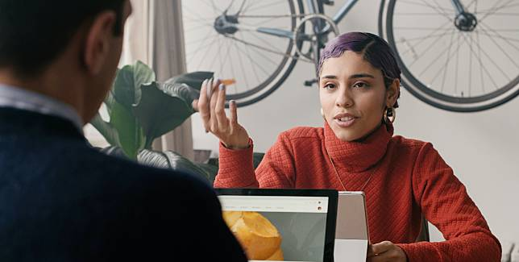
态度.N
Tàidù
他因为道歉的态度很糟，一直没有被原谅
Notes:
1

Slide 2
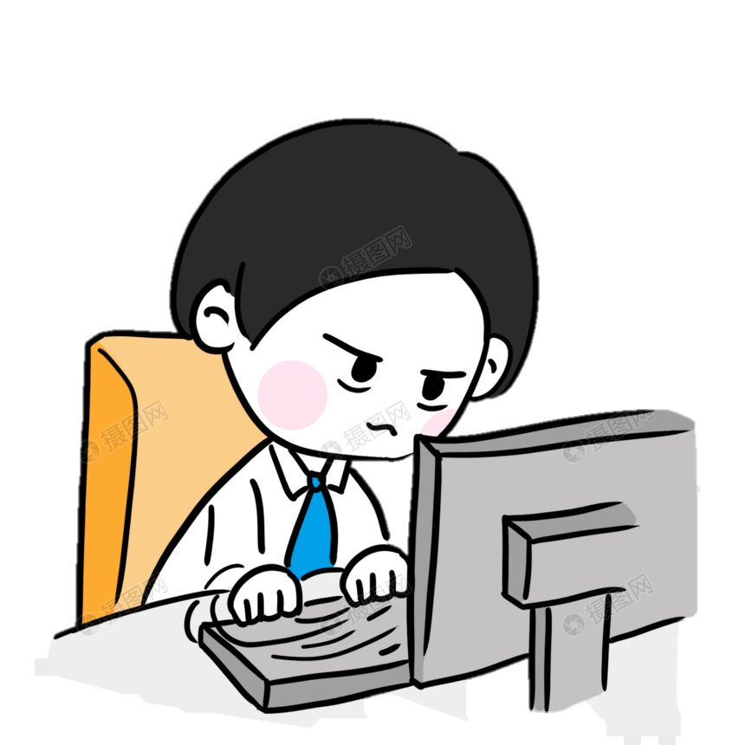
态度.N
他工作的态度非常好，不迟到也不会在工作的时候聊天
Notes:
1

Slide 3

真心.N
Zhēnxīn
他对她的爱是真心的
Notes:
1

Slide 4
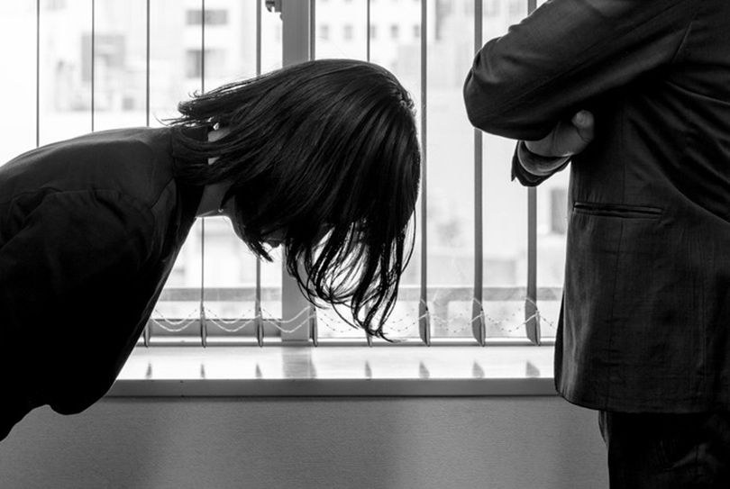
真心
他的道歉是真心的，态度非常好
Notes:
1

Slide 5
你觉得真心的道歉应该是怎么样的呢?

Slide 6
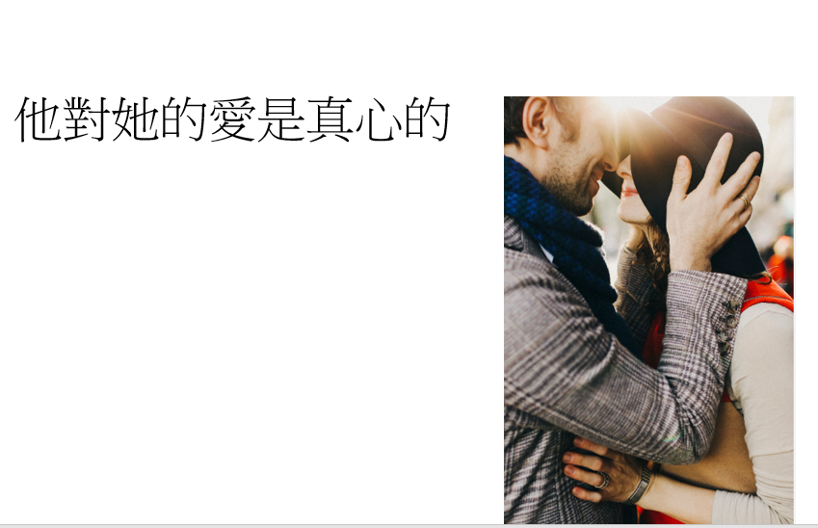
句.M
Jù
这是一句话
Notes:
1

Slide 7

我忘了妳的生日了。

Slide 8

今天天气真好。
你等等要去吃
午餐吗?
Notes:
1

Slide 9
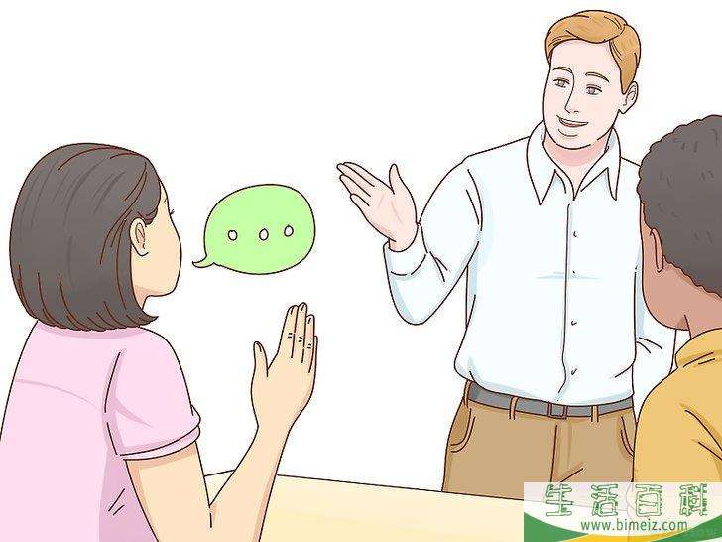
等等去吃饭吗?没问题!对了，你知道他去哪里了吗?我找他找好久了。如果你看到他请告诉我。话说，你等等打算吃什么?不知道?好吧。我会好好想想的。
Notes:
1

Slide 10
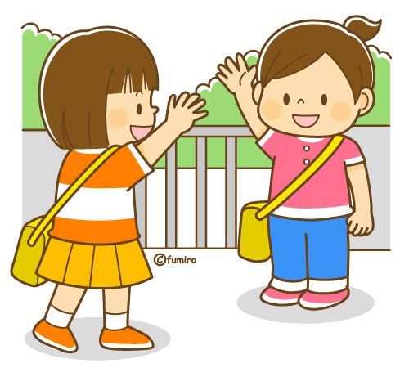
你好

Slide 11
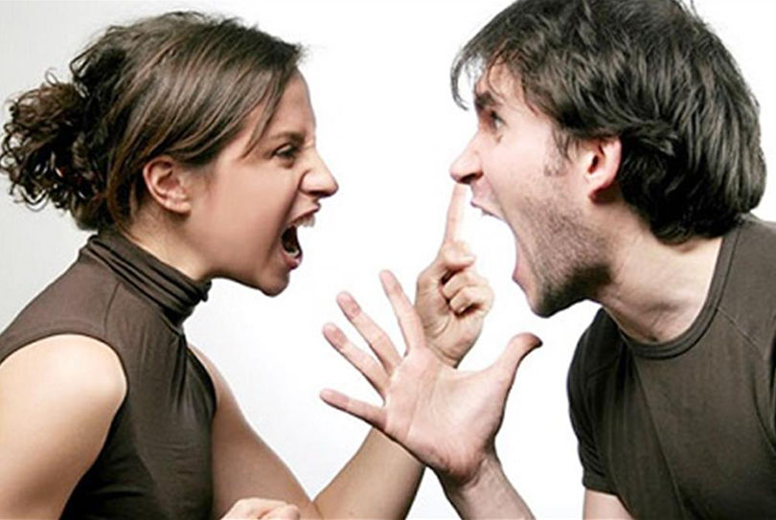
吵架.VO
Chǎo jià
他们今天吵架了，不知道发生了什么事情
Notes:
1

Slide 12
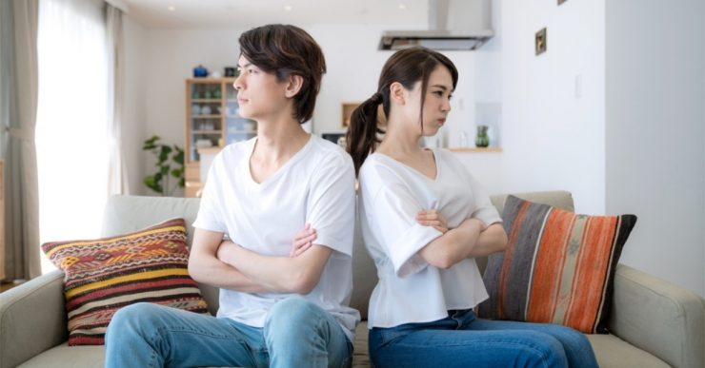
吵架.VO
他们吵了一架后，他们之间的相处就出了问题了
Notes:
1

Slide 13
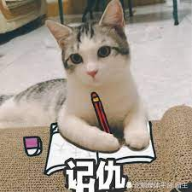
记仇.VO
Jì chóu
猫是非常记仇的，如果你打了牠，牠会记很久很久
Notes:
1

Slide 14
你跟别人吵完架后会记仇吗?
Notes:
1

Slide 15
你会记多久仇呢
Notes:
1

Slide 16
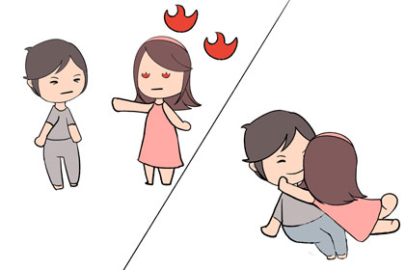
说不定.ADV
Shuō bu dìng
他们今天吵完架，说不定明天就能好好相处了
Notes:
1

Slide 17
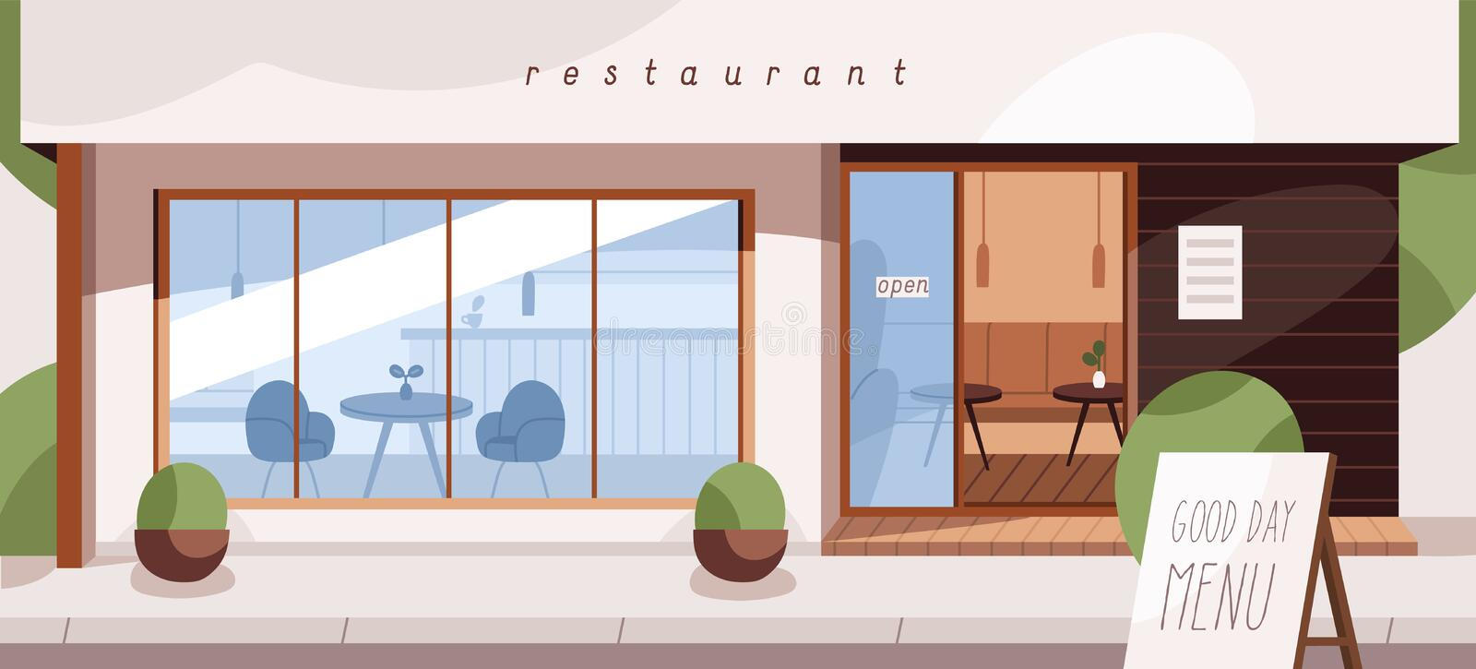

说不定.ADV
再给这个餐馆ㄦ一次机会吧，说不定上回不好吃是因为意外呢?
Notes:
1

Slide 18

分手.VO
Fēnshǒu
他们吵完架后，说不定就分手了
Notes:
1

Slide 19
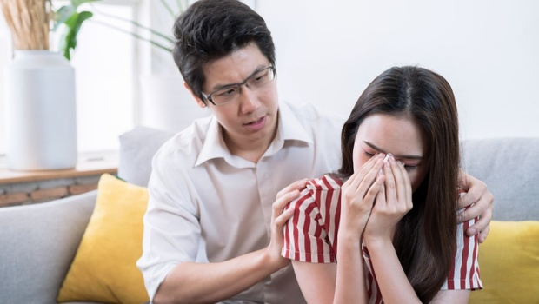
分手.VO
他不希望跟女朋友分手，因此真心的跟她道歉
Notes:
1

Slide 20
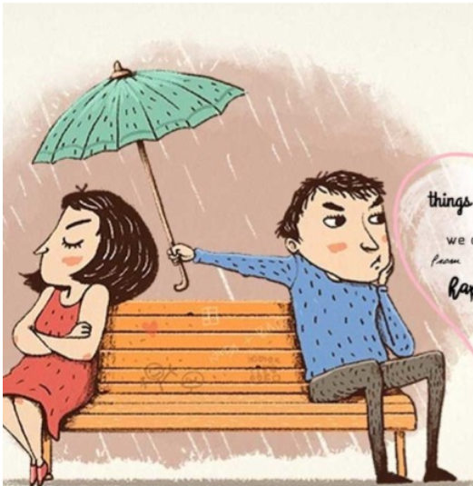
实际上.ADV
Shíjìshang
他们虽然常常吵架，但他们实际上还爱着对方
Notes:
1

Slide 21


实际上.ADV
她看起来很有钱，实际上已经没钱了
Notes:
1

Slide 22
你觉得分手后还有可能做朋友吗?
说不定……，实际上…….
Notes:
1

Slide 23
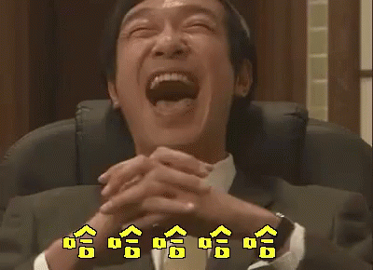
哈
Hā
他哈哈哈哈地笑着
Notes:
1

Slide 24
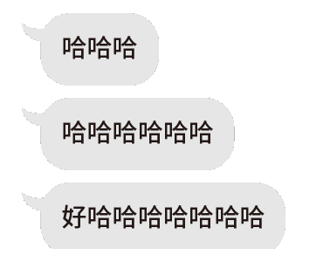
哈
他不停地发哈哈哈哈哈哈
Notes:
1

Slide 25
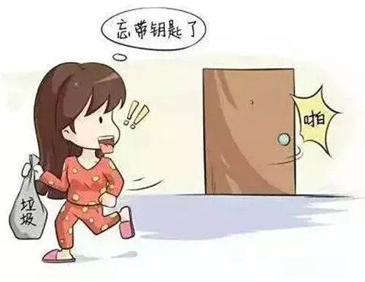
钥匙
Yàoshi
他把钥匙忘在家里了
Notes:
1

Slide 26
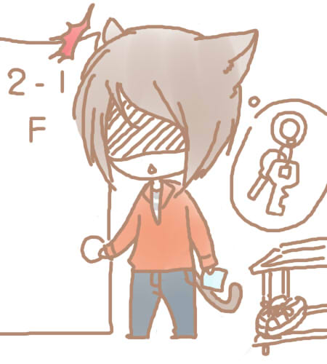
钥匙.N
他发现自己没有带钥匙
Notes:
1

Slide 27

交朋友.vo
Jiāo péngyou
他很喜欢交朋友，他去完演唱会后就交了两个新的朋友
Notes:
1

Slide 28

交朋友.vo
他最近交了一位新的女朋友
Notes:
1

Slide 29
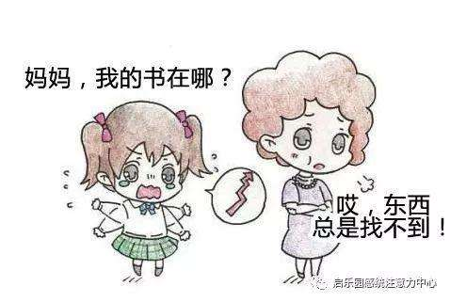
丢三拉四
Diū sān là sì
他做事常常丢三拉四的
Notes:
1

Slide 30
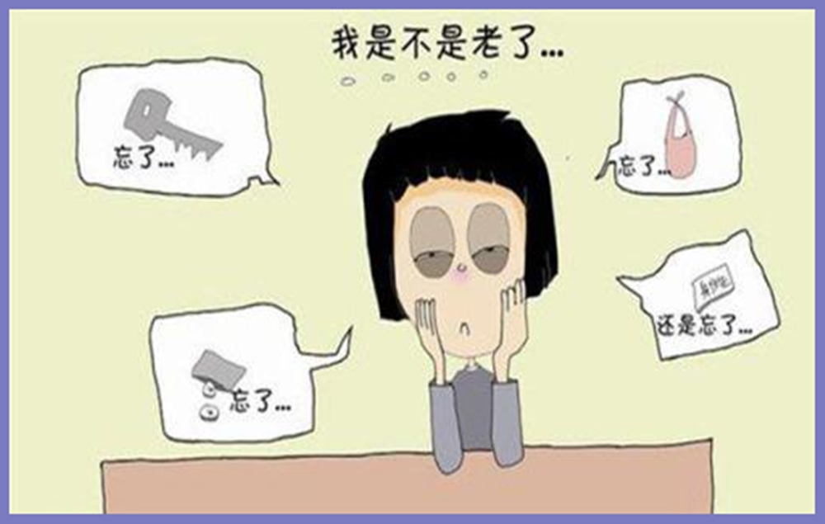
丢三拉四
他觉得自己老了，变得常常丢三拉四的
Notes:
1

Slide 31
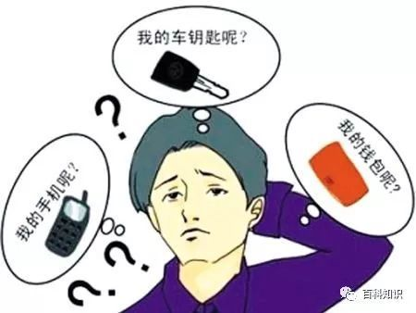
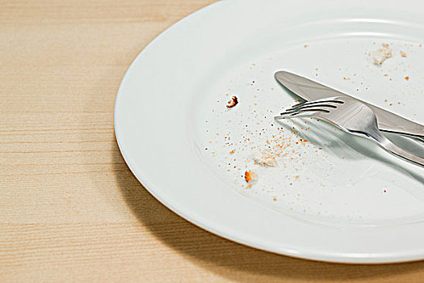
set phrases
  他总是丢三拉四的
他把盘子里的菜吃得一干二净

Slide 32

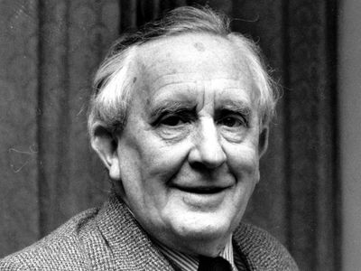
set phrases
他写的书一字千金，很多人都很喜欢

Slide 33
作业
https://www.facebook.com/weicomic0123/posts/pfbid0mNUsMFYe4B8ubsBZTToPHvRpf7iUdeRCqvvzBbrvGjfBsn2Eci3cQEa4zoHoNBEol

Slide 34
L7 电脑和网络
Notes:
1

Slide 35
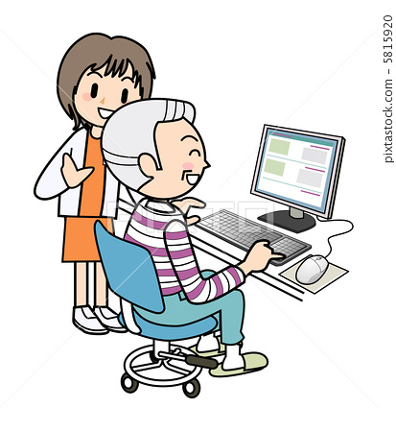
网络.N
Wǎngluò
他的爸爸妈妈不太会用网络，他常常得帮他们
Notes:
1

Slide 36
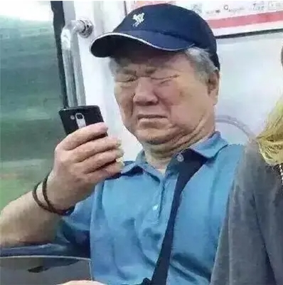

网络
他在网络上看到了奇怪的东西
Notes:
1

Slide 37
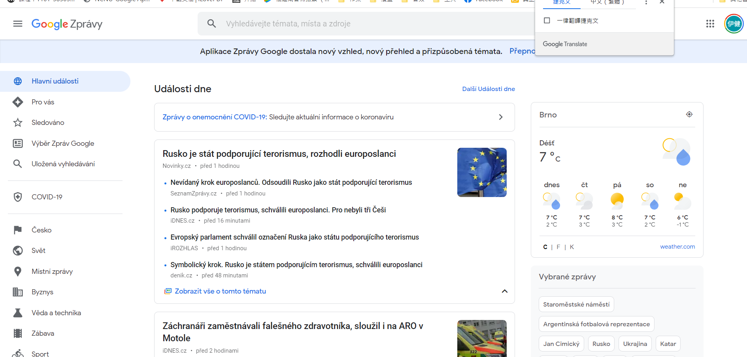
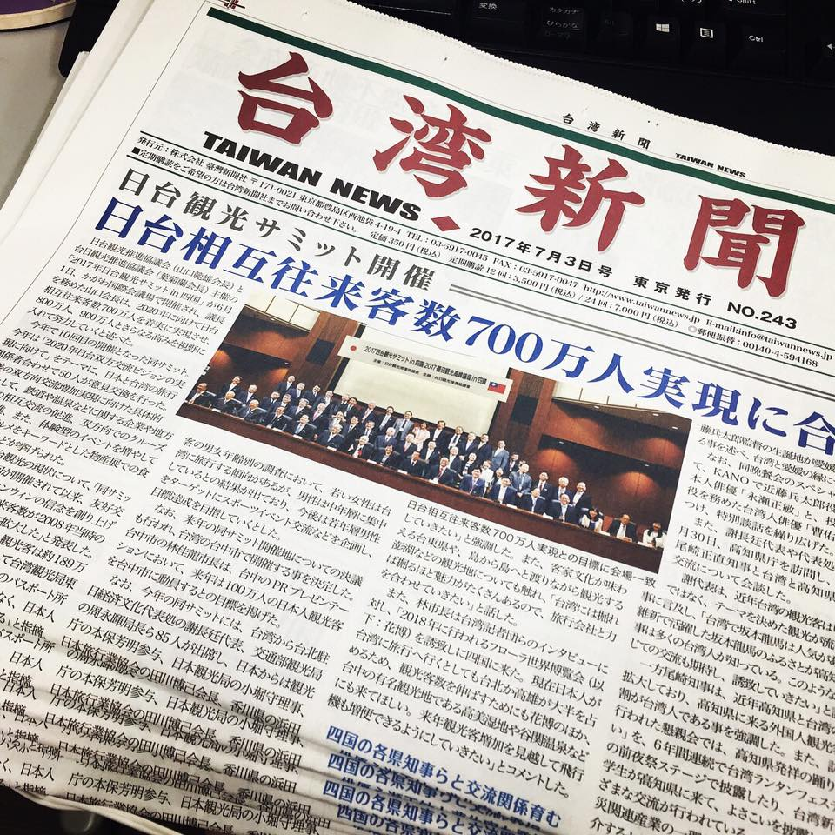
新闻.N
Xīnwén
除了报纸以外，他还会在网络上面看新闻
Notes:
1

Slide 38

新闻.N
他很喜欢看新闻，因为他觉得很有趣
Notes:
1

Slide 39

资料.N
Zīliào
他为了完成作业，常常去图书馆找资料
Notes:
1

Slide 40
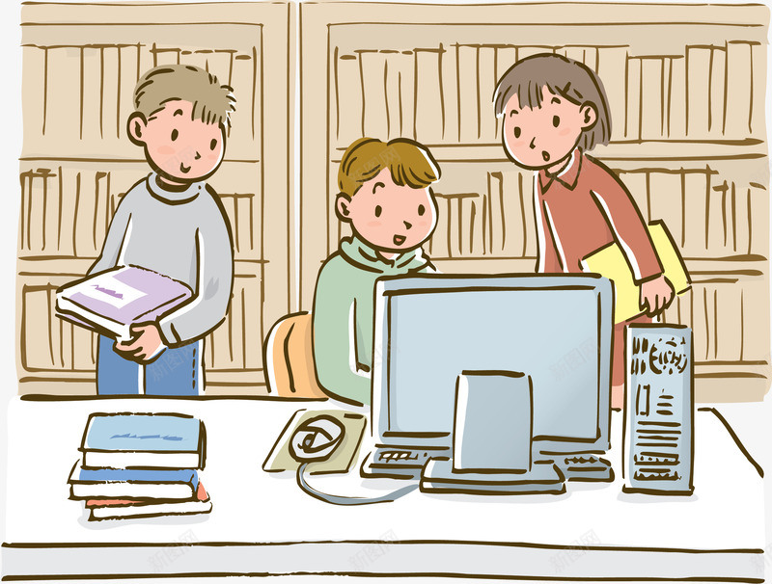

资料.N
他在网络上找了很多资料来写论文
Notes:
1

Slide 41

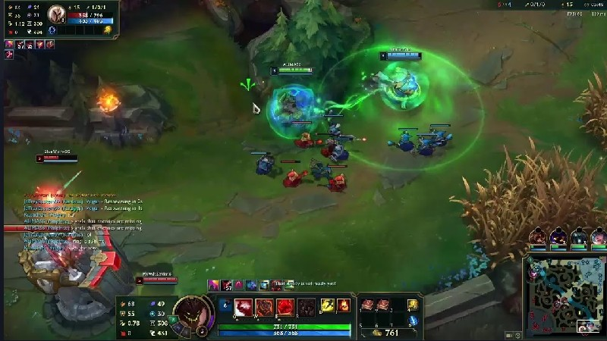
游戏.N
他在假日的时候都会用网络玩游戏
Yóuxì
Notes:
1

Slide 42
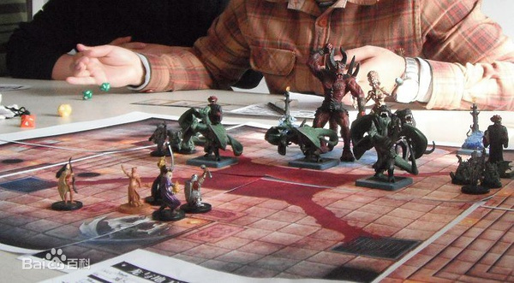
游戏.N
他平常会在假日的时候跟朋友去玩桌上游戏
Notes:
1

Slide 43
你平常会用网络做什么呢?
游戏、资料、新闻
Notes:
1

Slide 44
网站.N
Wǎngzhàn
他平常在网络上会逛一些新闻网站，看看最新的新闻
Notes:
1

Slide 45

网站.N
他最喜欢上游戏网站，玩一些小游戏
Notes:
1

Slide 46
博客.N
Bókè
他平常在网络上会逛一些新闻网站，看看最新的新闻
Notes:
1

Slide 47

博客.N
Bókè
他有空的时候上网站看别人写的博客
Notes:
1

Slide 48

博客.N
他很喜欢看旅游的博客，可以找到很多书上没有的好地方
Notes:
1

Slide 49
你喜欢上哪些网站呢?
游戏、新闻、博客
Notes:
1

Slide 50
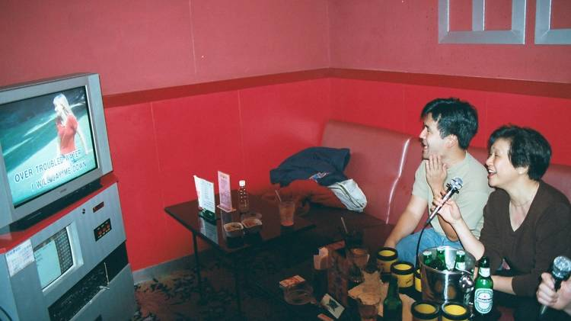
卡拉OK.N
Kǎlā-OK
他放假的时候非常喜欢去卡拉OK唱歌
Notes:
1

Slide 51
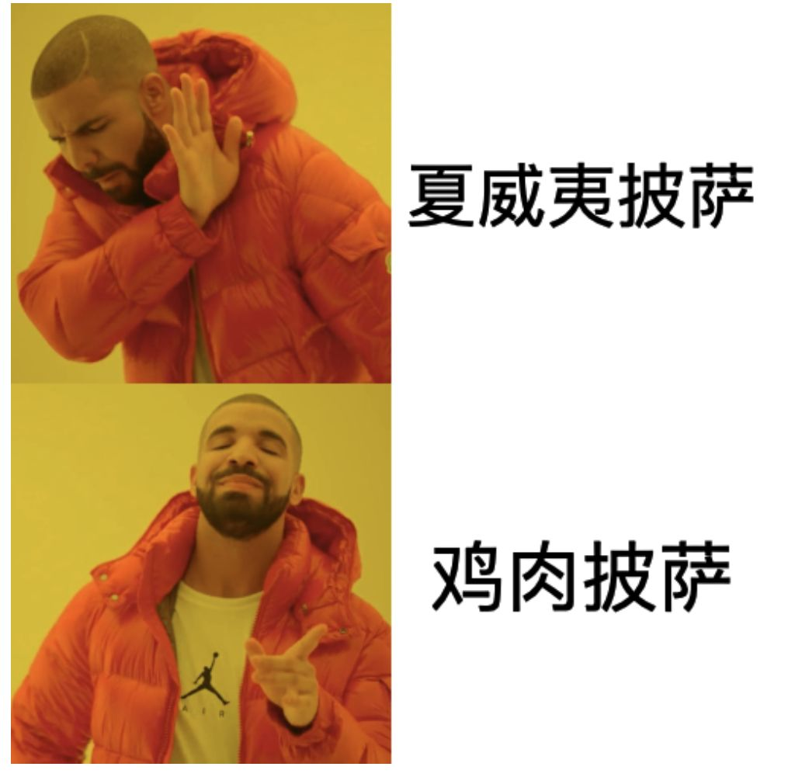

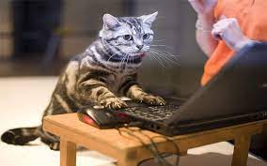
卡拉OK.N
他不喜欢去卡拉OK，他更喜欢待在家里上网
Notes:
1

Slide 52
你喜欢去卡拉OK吗?
Notes:
1

Slide 53


急忙.adv
Jímáng
他跟朋友约好了一起打游戏，晚上一回家就急忙地打开电脑
Notes:
帮忙多复习

Slide 54

急忙.adv
他跟太太约了吃晚饭，一下班就急忙地跑了

Slide 55
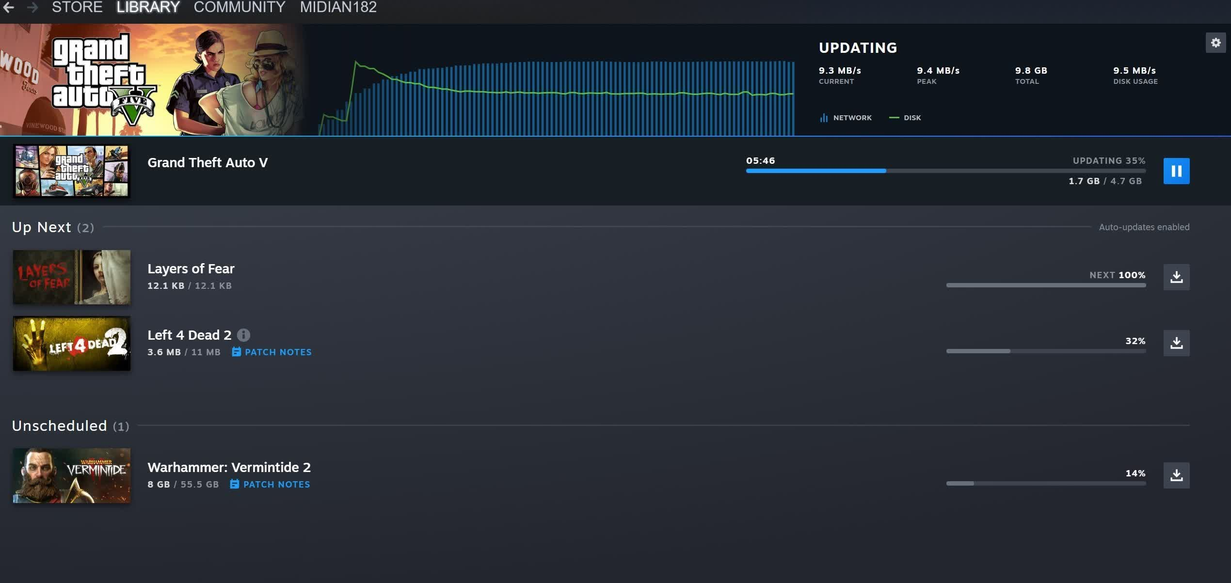
下载.adv
Xiàzài
他一回家，就急忙打开计算机下载新的游戏
Notes:
1

Slide 56
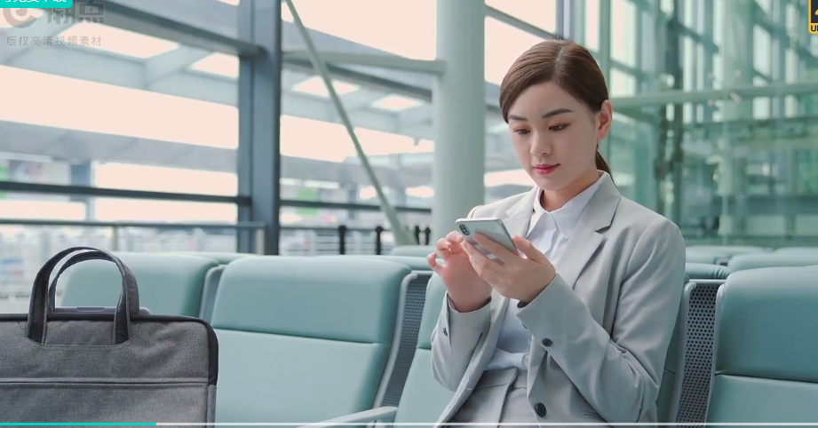
下载.adv
他上飞机前急忙地下载了一些音乐，想在搭飞机的时候听
Notes:
1

Slide 57


软件.n
Ruǎnjiàn
PPT和WORD是现在大学会用到的软件
Notes:
1

Slide 58

软件.n
他的手机里下载了很多软件，有游戏软件也有音乐软件
Notes:
1

Slide 59
你下载过什么软件呢?
Notes:
2

Slide 60
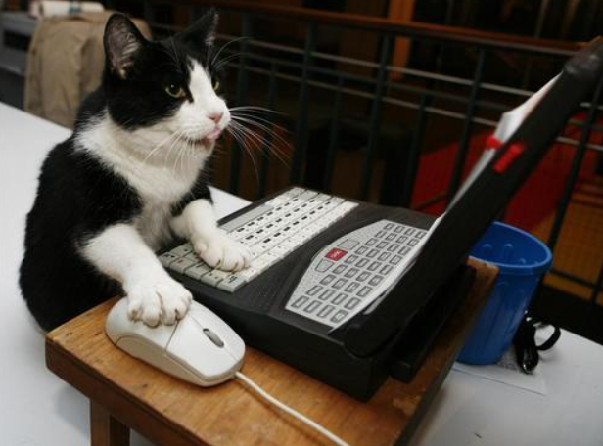
甚至
  这只猫很聪明，牠甚至会用计算机

Slide 61
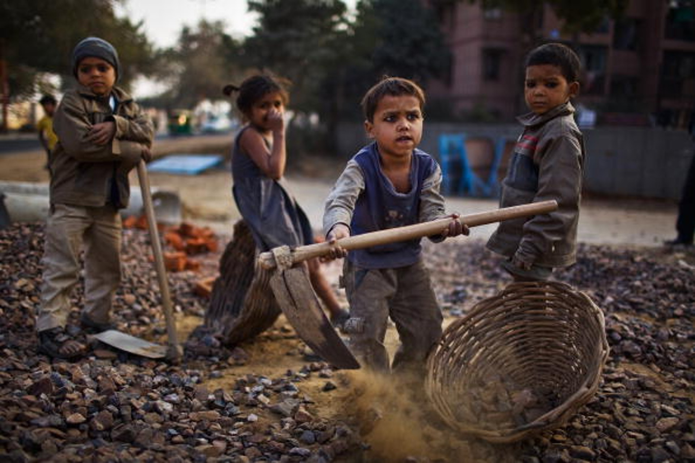
甚至
  他们生活得很辛苦，甚至五岁的小孩都要出来工作

Slide 62

甚至
+
连……都
  这个美国人不但没听过柏林，甚至连德国在哪里都不知道

Slide 63
你听过什么很夸张的事情呢?
他们……，(不但…….，)甚至(连)……(都)……
Notes:
1

